Slide 1
КАПИТАЛЬНЫЙ РЕМОНТ ПОЛИКЛИНИК

Slide 2
О НАШЕЙ ПОЛИКЛИНИКЕ
После капитального ремонта наша поликлиника преобразится.
ДОСТУПНОСТЬ
ТЕХНОЛОГИЧНОСТЬ
ОТКРЫТОСТЬ
Единый стандарт оснащения оборудованием
Замена аналогового оборудования на цифровое
Буфет
В вашей поликлинике будет единый стандарт набора специалистов
Кабинеты врачей и функциональная диагностика по одному профилю – на одном этаже
Удобная планировка и открытые пространства
Самые посещаемые кабинеты – на нижних этажах
Департамент здравоохранения города Москвы

Slide 3
О НАШЕЙ ПОЛИКЛИНИКЕ
Государственное бюджетное учреждение здравоохранения "Детская городская поликлиника № 143 Департамента здравоохранения города Москвы" Филиал № 5.
Адрес: 111674, улица 1-я Вольская, д.3 к.1
Год постройки: 2000
Пятиэтажное здание построено по проекту "поликлиника для детского и взрослого населения».
За все время работы капитальный ремонт здания не проводился.
Фото поликлиники
Департамент здравоохранения города Москвы

Slide 4
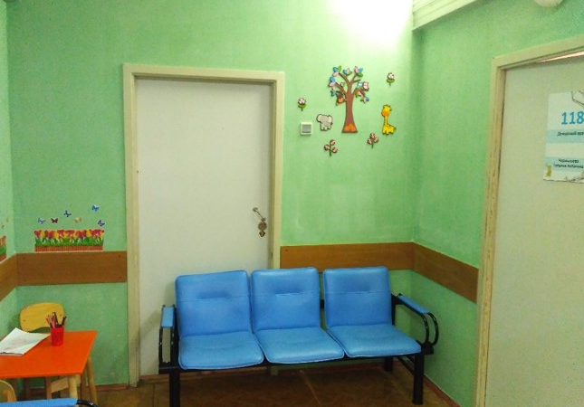
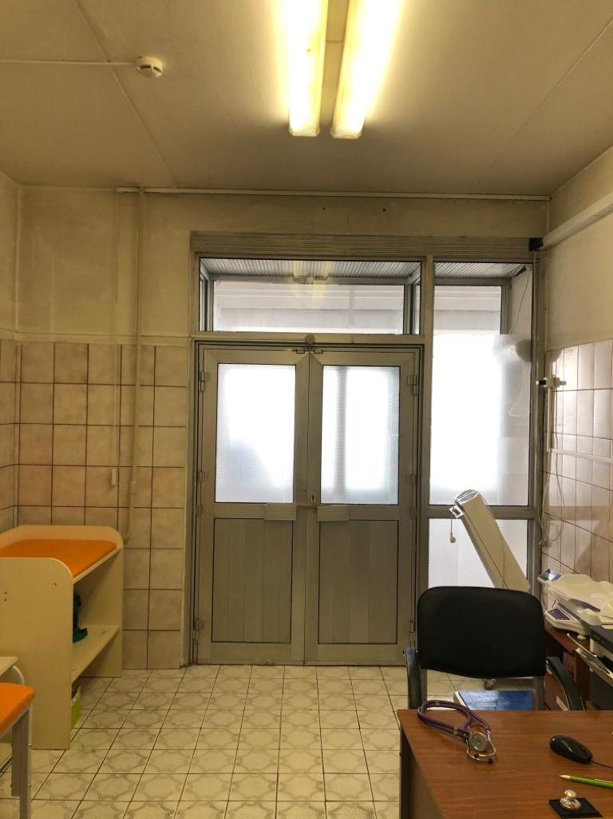
О НАШЕЙ ПОЛИКЛИНИКЕ
Почему нам необходим капитальный ремонт
Поликлиника была построена более 19 лет назад, за период работы здание устарело морально и физически, поэтому ремонт здания очень важен и нужен, как для наших пациентов, так и для сотрудников. Инженерные системы поликлиники требуют полной или частичной замены. Система энергоснабжения здания не рассчитана на мощности, необходимые для работы новой медицинской техники. В поликлинике нет зон для комфортного пребывания пациентов и их родителей. В здании узкие коридоры, в помещениях много перегородок, не всегда удобные кабинеты.
Место для фото,
подтверждающего тезис
Место для фото,
подтверждающего тезис
Департамент здравоохранения города Москвы

Slide 5
МАРШРУТИЗАЦИЯ НА ВРЕМЯ КАПИТАЛЬНОГО РЕМОНТА
Ваша поликлиника станет лучше для Вас!
На время проведения капитального ремонта маленькие пациенты смогут посещать своих привычных врачей, просто по другому адресу. Вся медицинская помощь будет оказываться своевременно и в полном объеме.
Детская городская поликлиника № 143, филиал № 5
Городская поликлиника № 23, филиал № 5
Адрес: г. Москва, ул.1-я Вольская, д.3, корп.1
Адрес: г. Москва, ул. Недорубова, д.2
Часы работы:
Понедельник-пятница
08:00 – 20:00
Суббота
09:00 – 15:00
Воскресенье
09:00 – 14:00 - прием вызовов врача на дом
09:00 – 15:00 – обслуживание вызовов на дом
Добраться до этой поликлиники вы сможете на следующем транспорте:
Автобусы 31, 722, 893 – остановка «Покровская, д.16»
Маршрутное такси 1225к – остановка «Метро Некрасовка»
Департамент здравоохранения города Москвы

Slide 6
МАРШРУТИЗАЦИЯ НА ВРЕМЯ КАПИТАЛЬНОГО РЕМОНТА
Ваши участковые специалисты будут вести прием по адресу: г. Москва, ул. Недорубова, д.2
на 1, 2, 4 этажах
Вы по-прежнему сможете записывать своего ребенка к врачу онлайн. При записи обратите внимание на адрес здания и кабинет, указанный у врача.
Кабинеты врачей-специалистов и исследований по адресу г. Москва, ул. Недорубова, д.2
будут располагаться следующим образом:
1 этаж
дежурный врач 106 каб
2 этаж
Детский хирург 207 каб
3 этаж
Взятие (прием ) анализов 317 каб
4 этаж
Участковые педиатры 402,403,405,409 каб
Детский эндокринолог, детский невролог 413 каб
Офтальмолог 415 каб
Оториноларинголог 410 каб
Ортопед 412 каб
Взятие крови из вены 404 каб
Взятие крови из пальца 408 каб
УЗИ 411 каб
ЭКГ 412 каб
Справочная:
+7(499) 638 31 43
Вызов врача на дом:
+7(499) 638 31 43
После капитального ремонта
наша детская поликлиника станет более комфортной и современной!
Департамент здравоохранения города Москвы

Slide 7
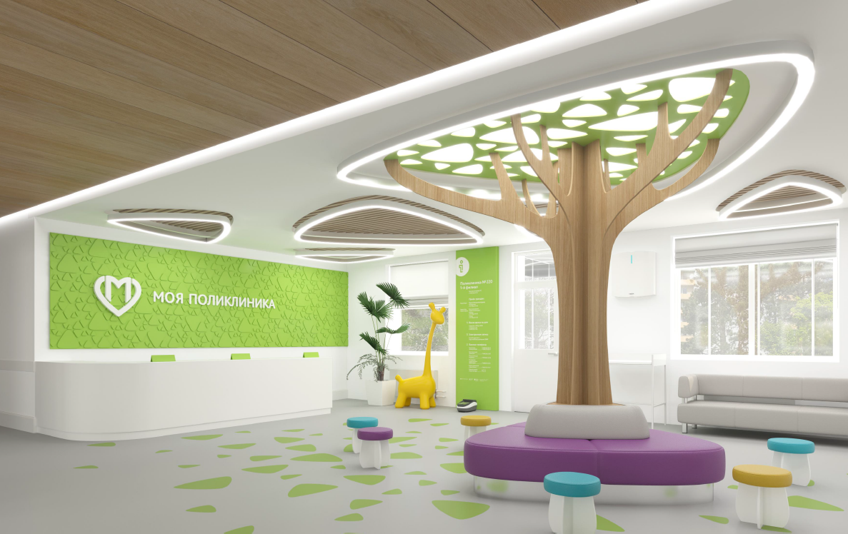
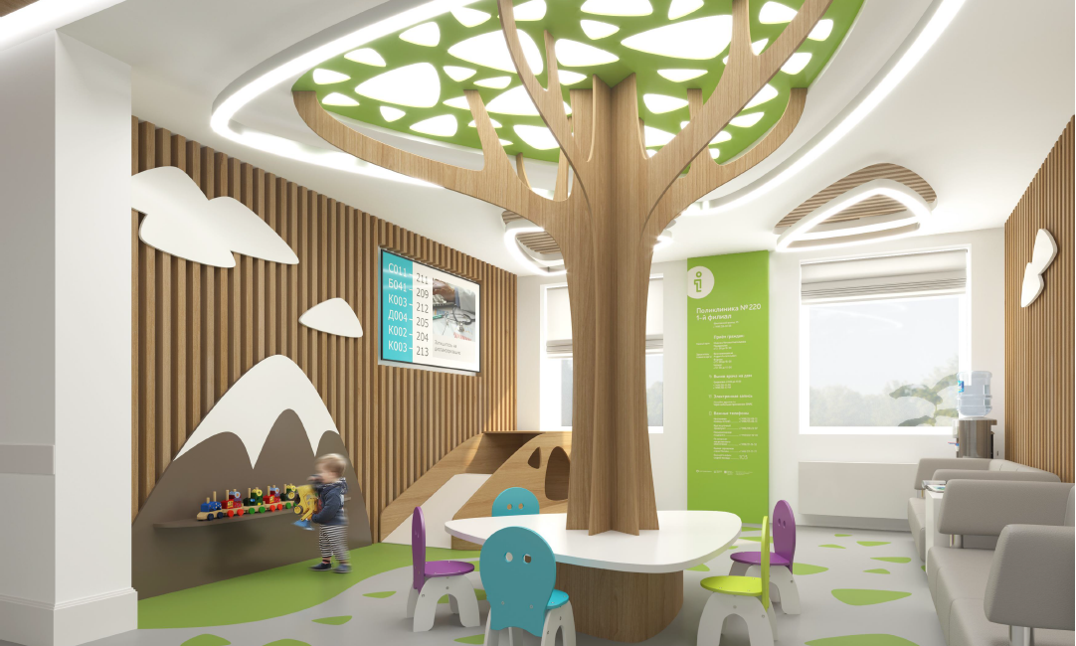
МАРШРУТИЗАЦИЯ НА ВРЕМЯ КАПИТАЛЬНОГО РЕМОНТА
После ремонта в вашей обновленной поликлинике появятся:
Здание не просто приведут в порядок, это будет совершенно новая поликлиника - современная, красивая, функциональная, комфортная для пациентов и их родителей. Изменится внешний и внутренний вид поликлиники, будут заменены коммуникации, а также будет благоустроена прилегающая территория. Вместе с ремонтом филиал будет оснащён новым и современным оборудованием, новой мебелью. Все изменения и новые возможности поликлиники, которые появятся после завершения капитального ремонта, будут полностью соответствовать обновленному «Московскому стандарту+».
Департамент здравоохранения города Москвы

Slide 8
ДОПОЛНИТЕЛЬНАЯ ИНФОРМАЦИЯ И КОНТАКТЫ
Всю подробную информацию о капитальном ремонте можно получить:
Портал mos.ru
Официальный сайт поликлиники http://dgp143.ru/
Официальные аккаунты поликлиники в социальных сетях
Фейсбук https://www.facebook.com/gbuzdgp143
Вконтакте https://vk.com/id482564657
Инстаграм https://www.instagram.com/dgp143/
4. Телефон горячей линии 8(495)531-69-98
5. Телефон горячей линии поликлиники 8 (926) 400-32-00
Департамент здравоохранения города Москвы

